Slide 1
Презентация по литературному чтению на тему: Они защищали Родину
Выполнила ученица 4 класса
МОУ «Первомайская СШ»
Герасимова Екатерина

Slide 2
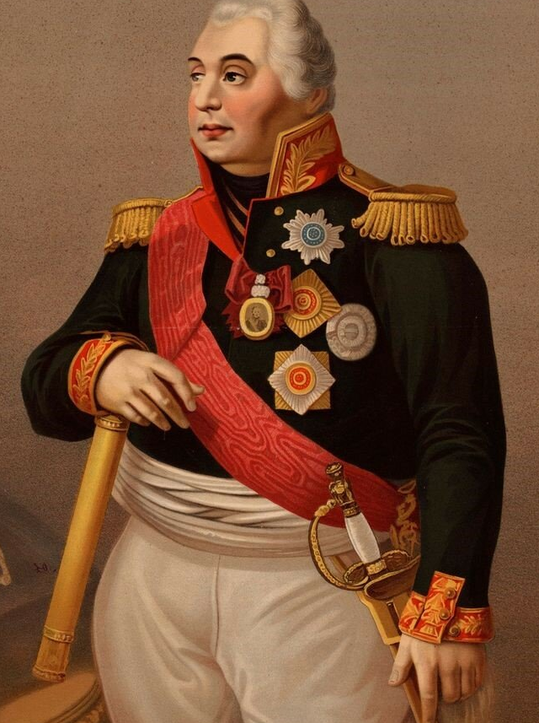
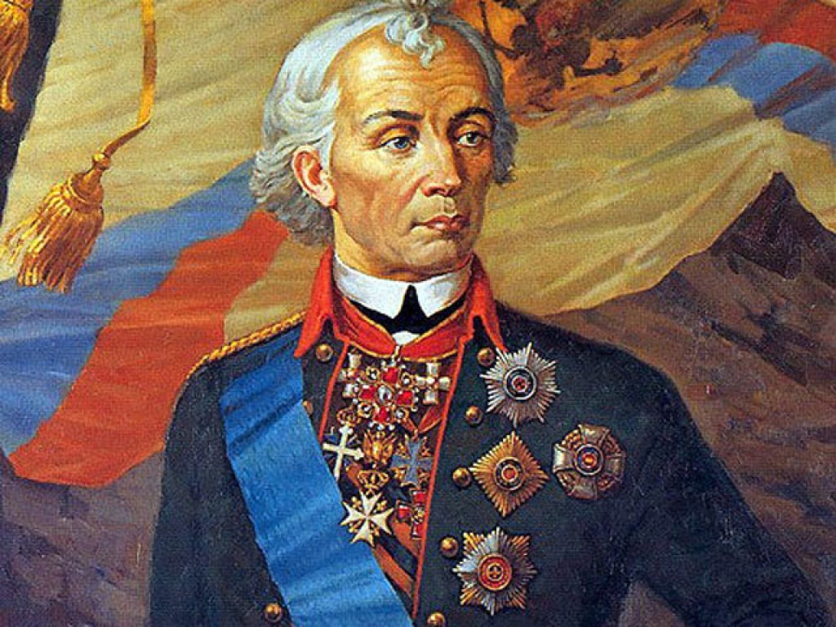
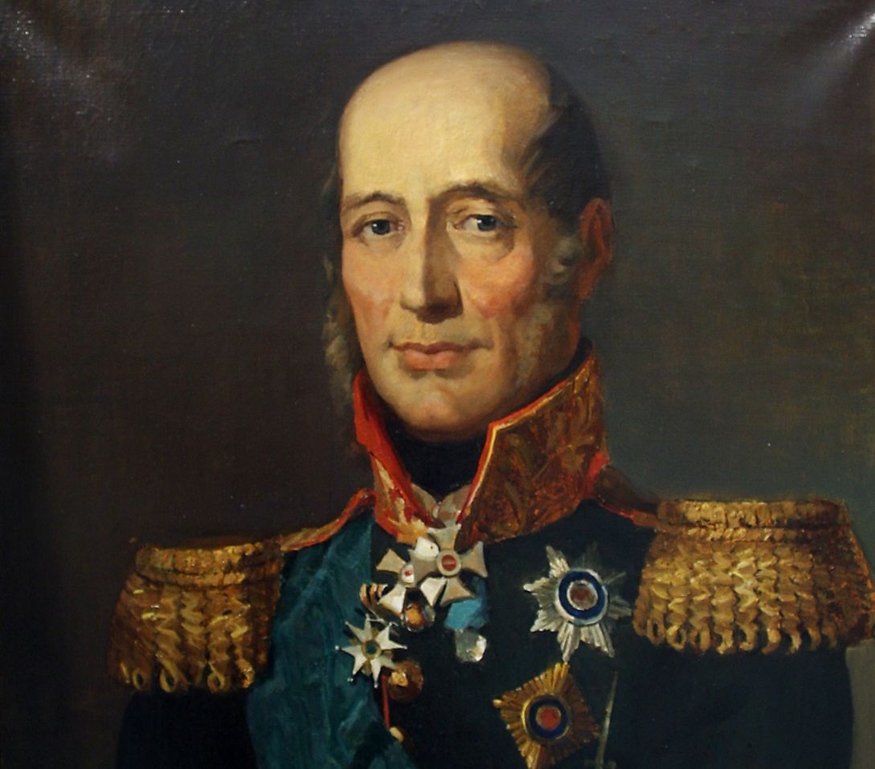
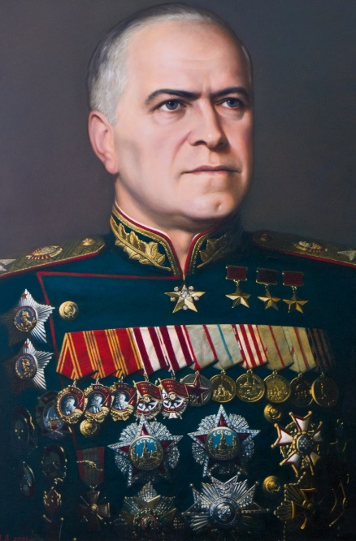
Военачальники
Великой Отечественной войны (1812г. и 1941г.)
Вы, чьи широкие шинели Напоминали паруса, Чьи шпоры весело звенели И голоса,
И чьи глаза, как бриллианты, На сердце оставляли след, - Очаровательные франты Минувших лет!
Одним ожесточеньем воли Вы брали сердце и скалу, - Цари на каждом бранном поле И на балу.
Вас охраняла длань Господня И сердце матери, - вчера Малютки-мальчики, сегодня - Офицера!
Вам все вершины были малы И мягок самый черствый хлеб, О, молодые генералы Своих судеб!

Slide 3
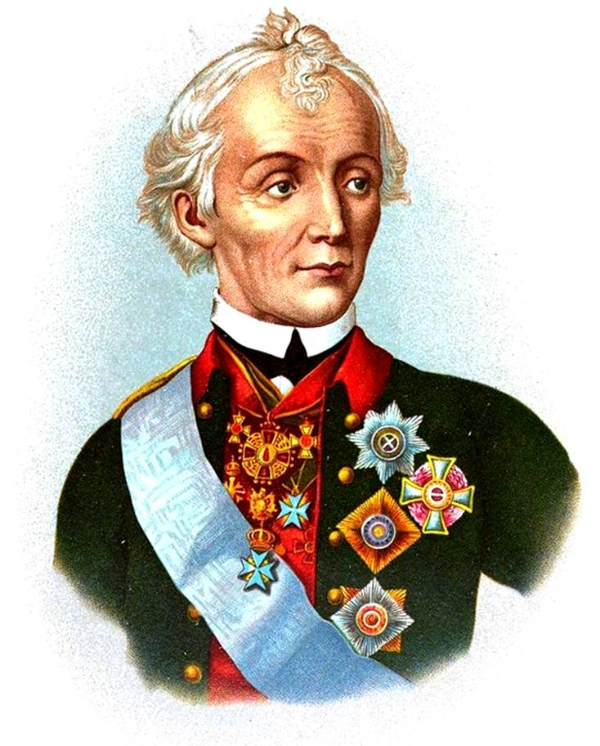
Александр Васильевич Суворов
Великий русский полководец, генералиссимус — участвовал в семи крупных войнах, выиграл 60 сражений и ни одного не проиграл.
Суворов — не только самый знаменитый военачальник в российской военной истории, но и один из самых известных полководцев в мире. Замечательный стратег, превосходный тактик, Суворов был одновременно и мудрым военным наставником. За свою многолетнюю военную деятельность он воспитал первоклассные кадры высших офицеров русской армии.
Александр Васильевич Суворов родился в 1730 году в семье дворянина, чьи взгляды и привычки сформировались на службе у Петра I. Рассказы отца о Петре Великом и о войне со шведами очаровали мальчика, и он, несмотря на слабость здоровья, малый рост и тщедушную фигуру, мечтал о военной карьере. Родственники весьма сомневались в самой возможности для него служить, но Суворов стал военным, пройдя путь от гвардейского солдата до генералиссимуса, участвуя в Семилетней войне в 1756–1762 годах, первой и второй Русско-турецких войнах, Польских походах 1768–1772 и 1794 годов, войнах с Францией.

Slide 4
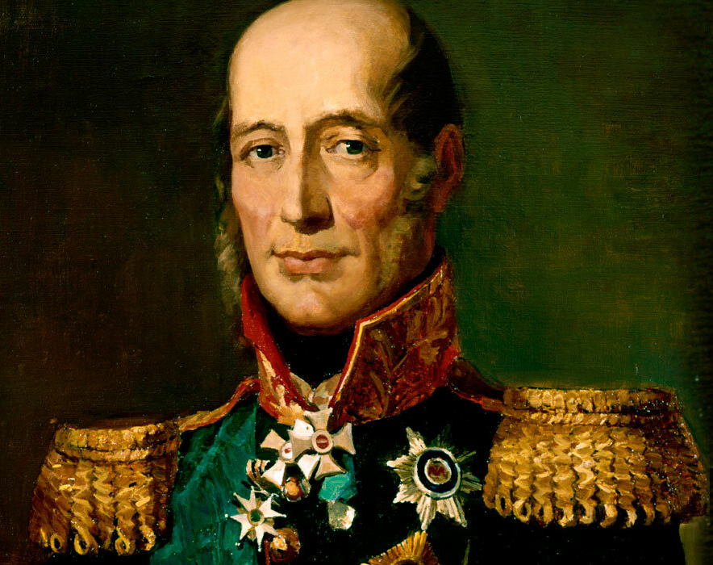
Михаил Богданович Барклай де Толли
Знаменитый полководец русской армии, министр, имеющий титул генерал-фельдмаршала, на счету которого десятки успешных сражений Отечественной войны 1812 года и военные походы за пределы России.
Военная тактика, применяемая Михаилом Богдановичем в боях, критиковалась современниками, зато потомки оценили профессионализм великого российского стратега. Самоотверженность Барклая-де-Толли и преданность его России иллюстрируют слова военачальника о том, что он готов был пасть в сражении при Бородино, если это потребовалось бы для победы.

Slide 5
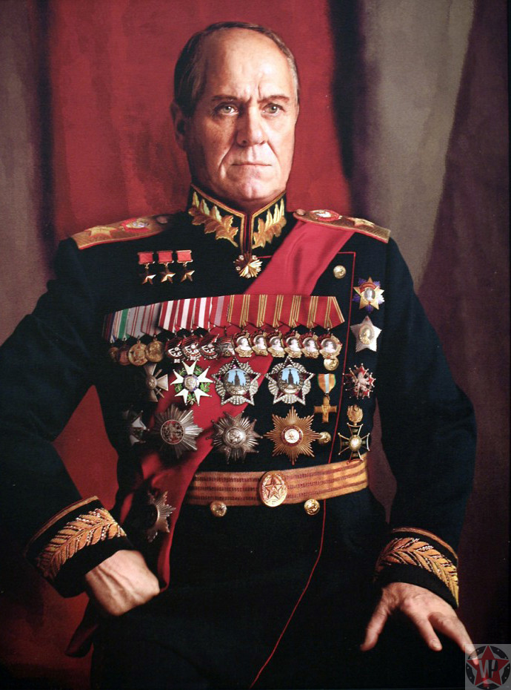
Георгий Константинович Жуков - легендарный советский полководец, маршал Советского Союза, который был одной из ключевых фигур Красной армии во время Великой Отечественной войны и впоследствии получил в народе прозвище «Маршал Победы». После смерти Иосифа Сталина в биографии Георгия Жукова появляются министерские должности – сначала он был первым заместителем Министра обороны СССР, затем сам возглавил это ведомство. Но в 1958 году Жуков исключен из Центрального Комитета Партии, лишен всех постов в армии и отправлен в принудительную отставку.
Георгий Константинович Жуков
Биография Георгия Константиновича Жукова берет начало еще в конце 19 века. Он родился в деревушке Стрелковка, что в Калужской губернии. Георгий выходец из простой крестьянской семьи, поэтому образование получил только начальное – три класса церковно-приходской школы, которые окончил с отличием. Затем мальчика отправили в Москву, где он стал подмастерьем в небольшой скорняжной мастерской. К 13-ти годам он уже отличный мастер, но тяга к учебе не дает Жукову покоя, и подросток поступает на вечерние общеобразовательные курсы и получает аттестат зрелости.

Slide 6
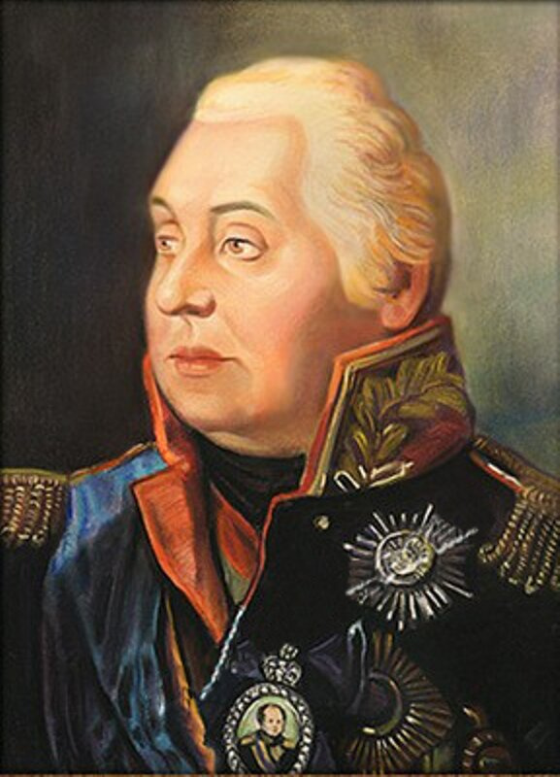
Михаил Илларионович
Кутузов
Мало на свете людей, которые не знают, за какие заслуги Михаил Илларионович получил лавры почета. Этому храброму человеку воспевал дифирамбы не только Александр Сергеевич Пушкин, но также Державин, Жуковский и другие гении литературы. Фельдмаршал, будто обладая даром предвидения, одержал сокрушительную победу в Бородинском сражении, избавив Российскую империю от замыслов Наполеона Бонапарта.

Slide 7
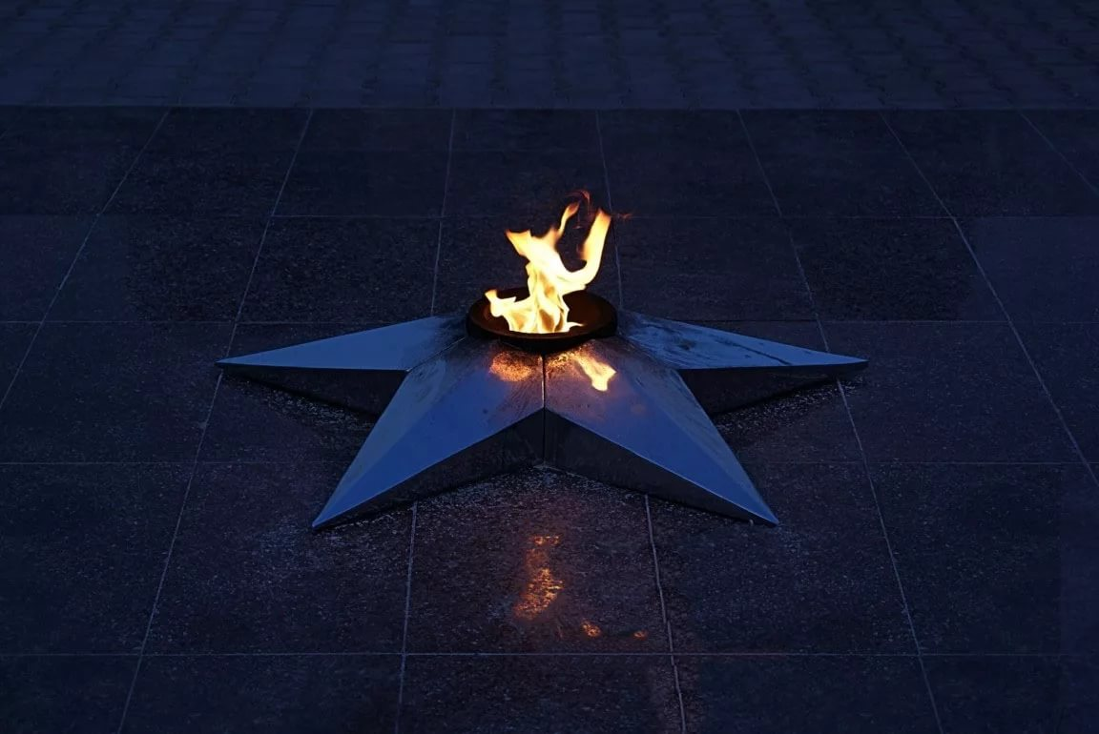
Вечный огонь
Минули двадцатого века года, Стирается память… Но знаю, Я помню, я вижу везде и всегда Российское небо – над нами.
Его озаряет священный огонь, Что в сердце пылает столицы. Гранит монумента с геройской звездой, А свыше – твердыни бойницы.
Никольская, Спасская башни стены Стократ принимали парады, Свидетели самой безбожной войны Святые иконы – преградой.
Ковалась Победа в тревожные дни, История, русская слава… Гранитные бюсты – «народа вожди», Вершители судеб державы…
В гражданскую, дико кромсая страну, Трагедию мы разделили. Безмерную чашу до дна — чью вину? — За нашу планету допили…

Slide 8
Спасибо за внимание

